Slide 1
美光科技
ViewDAQ、WebAccess教育訓練手冊

Slide 2
目錄
ViewDAQ
監控畫面----------------------------------P.3
即時數據----------------------------------P.4~6
警報摘要----------------------------------P.7
歷史警報----------------------------------P.8
歷史趨勢圖-------------------------------P.9
EXCEL報表-------------------------------P.10
WebAccess
WebAccess使用功能介紹-------------------P.11
工程管理---------------------------------------P.12
管理員------------------------------------------P.13~14
警報電子郵件設定(寄件人)---------------P.15
設定警報人員管理系統--------------------P.16~21
Excel報表---------------------------------------P.22~24
完成設定---------------------------------------P.25
變更設備IP
RWG設定----------------------------------P.26 WebAccess設定---------------------------P.27

Slide 3
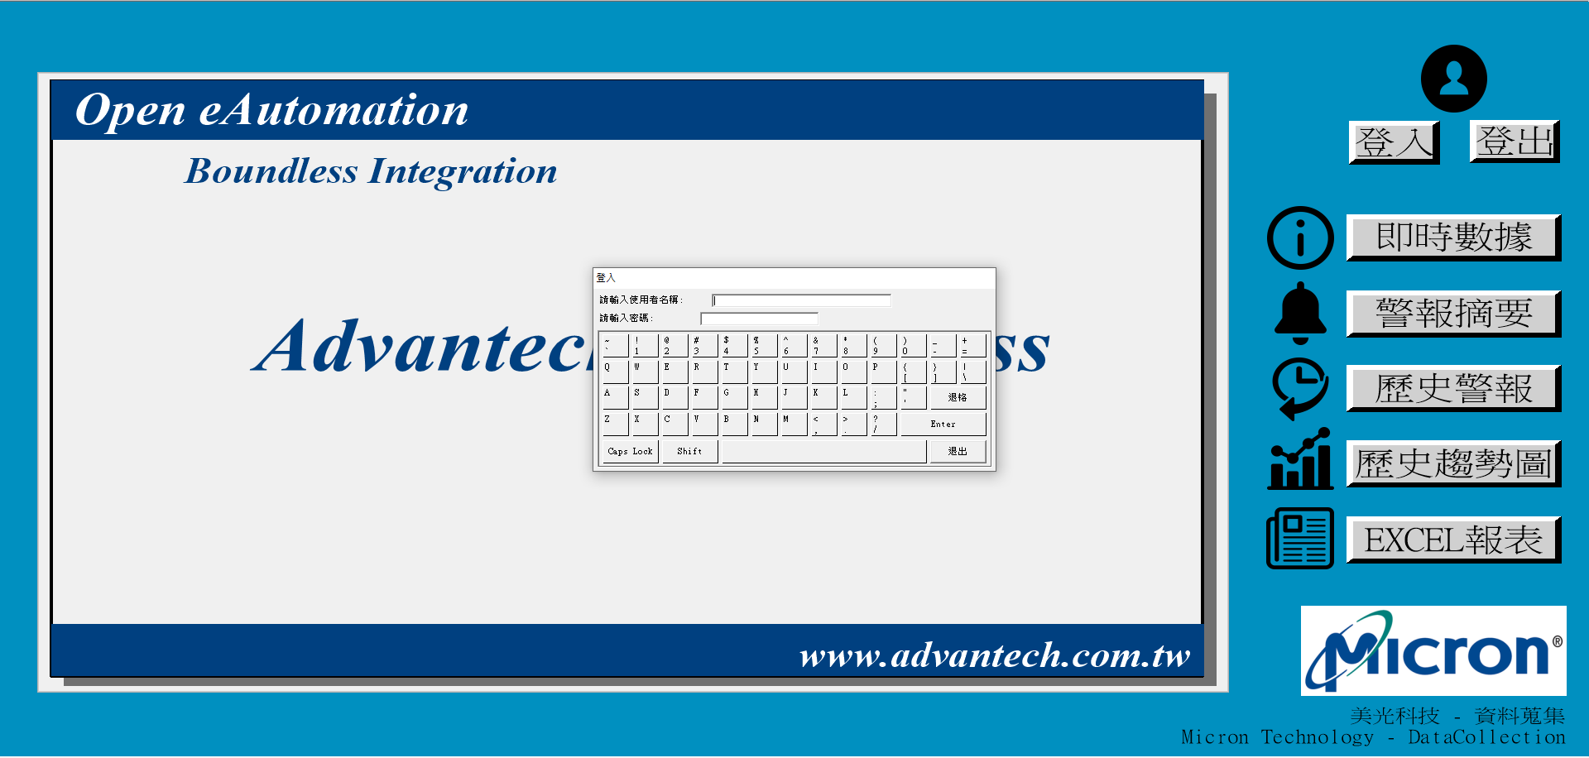
ViewDAQ 監控畫面：登出、入功能介紹。
點選視窗左鍵2下後，即跳出①登入視窗，依序鍵入名稱及密碼即可取得權限。
※預設帳號分別為：user、viewer 使用者名稱：user（可更改參數） 密碼：1234（自行定義） 使用者名稱：viewer（瀏覽功能） 密碼：0000 （自行定義）
不需要將網頁關閉，可利用②登出、登入功能切換權限，並且在③可得知現正使用者名稱。
③
user
②
①

Slide 4
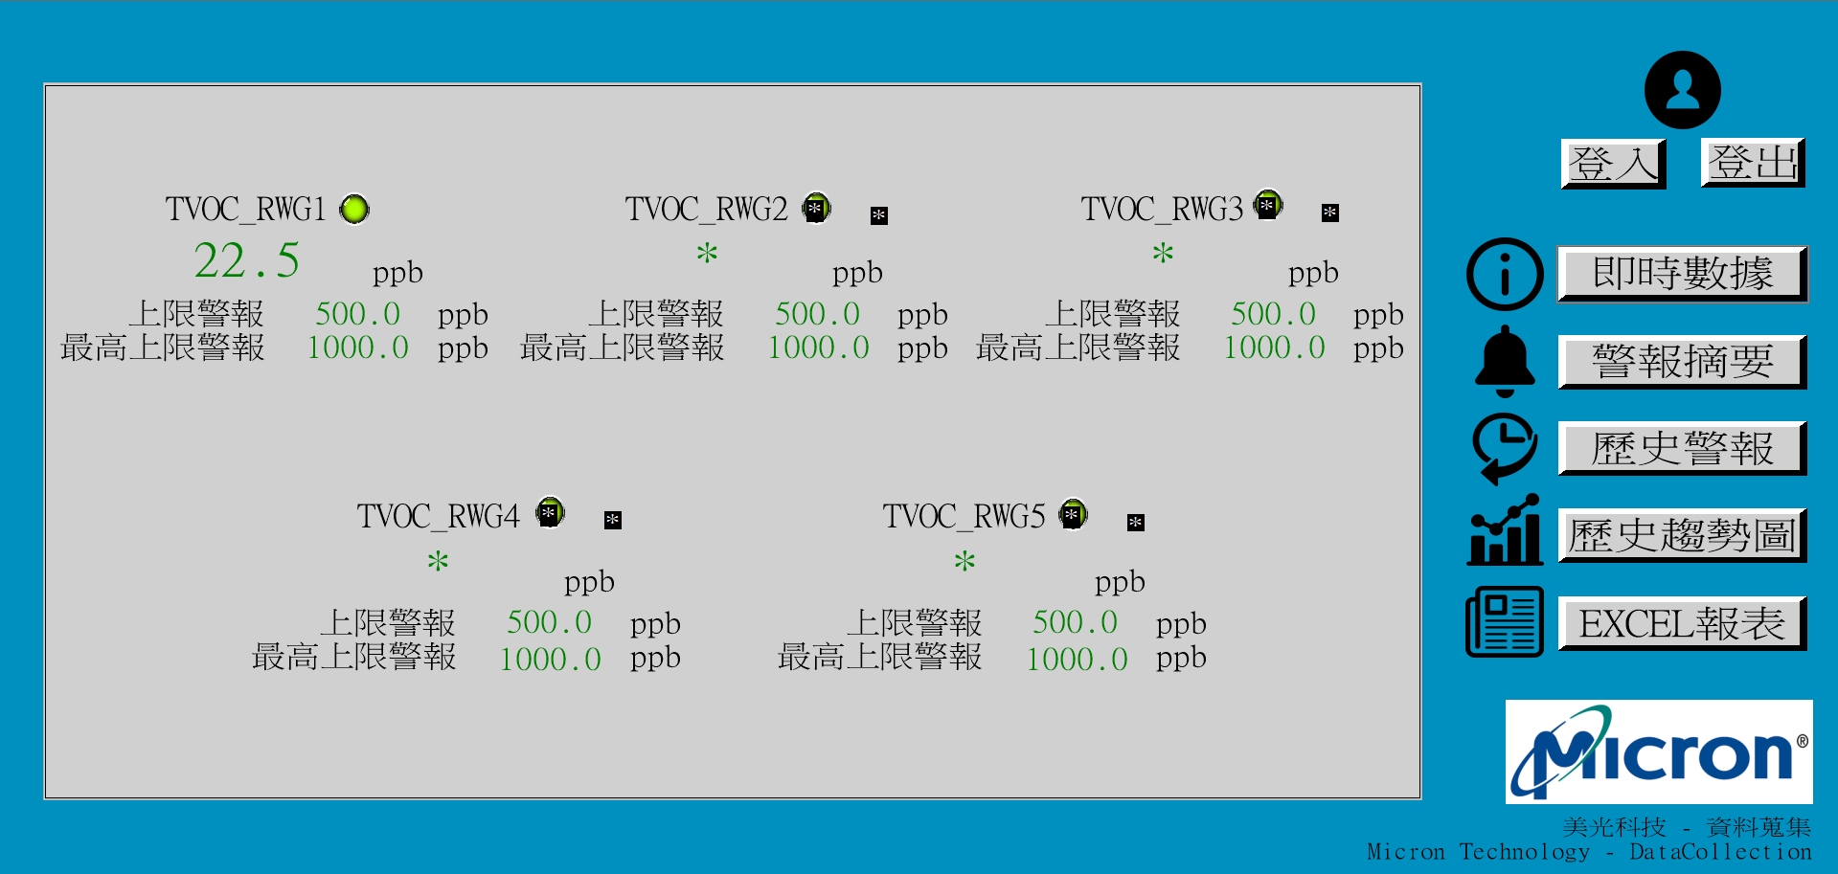
ViewDAQ 即時數據(1/3)：圖示意義功能介紹。
點選①即時數據，即顯示即時數據的主畫面。
設備名稱可由②得知，其後燈號則代表設備運作是否正常。
在設備正常運作下，所偵測到的氣體數值可由③得知。
設定警報點可由④得知。
①
②
①
④
③

Slide 5


ViewDAQ 即時數據(2/3)：圖示意義功能介紹。
②
①
如出現①狀況，表示設備斷線。
如出現②狀況，表示設備連線正常，但發生故障。
※如設備發生故障，則亮閃爍紅燈，並顯示設備故障如② ；若設備運作正常，則亮綠燈，如③。
若設備偵測氣體數值大於所設定④警報點（上限警報、最高上限警報），則字體轉為紅色並且發送警報。
※（上限警報、最高上限警報可自訂）
③
④

Slide 6
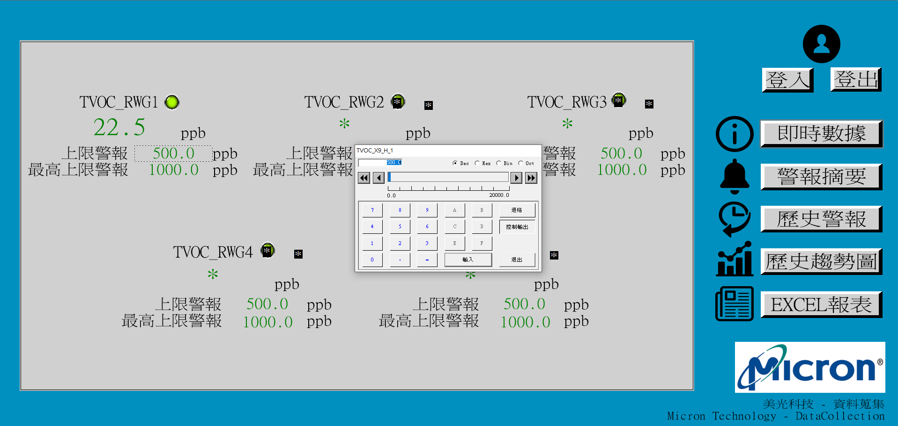

ViewDAQ 即時數據(3/3)：更改警報點數值。
※在權限許可下(user)
點選需更改的警報點數值（如①），左鍵2下即跳出視窗②。
在視窗②依需求鍵入警報值。
※（上限警報值<最高上限警報值）
①
②

Slide 7
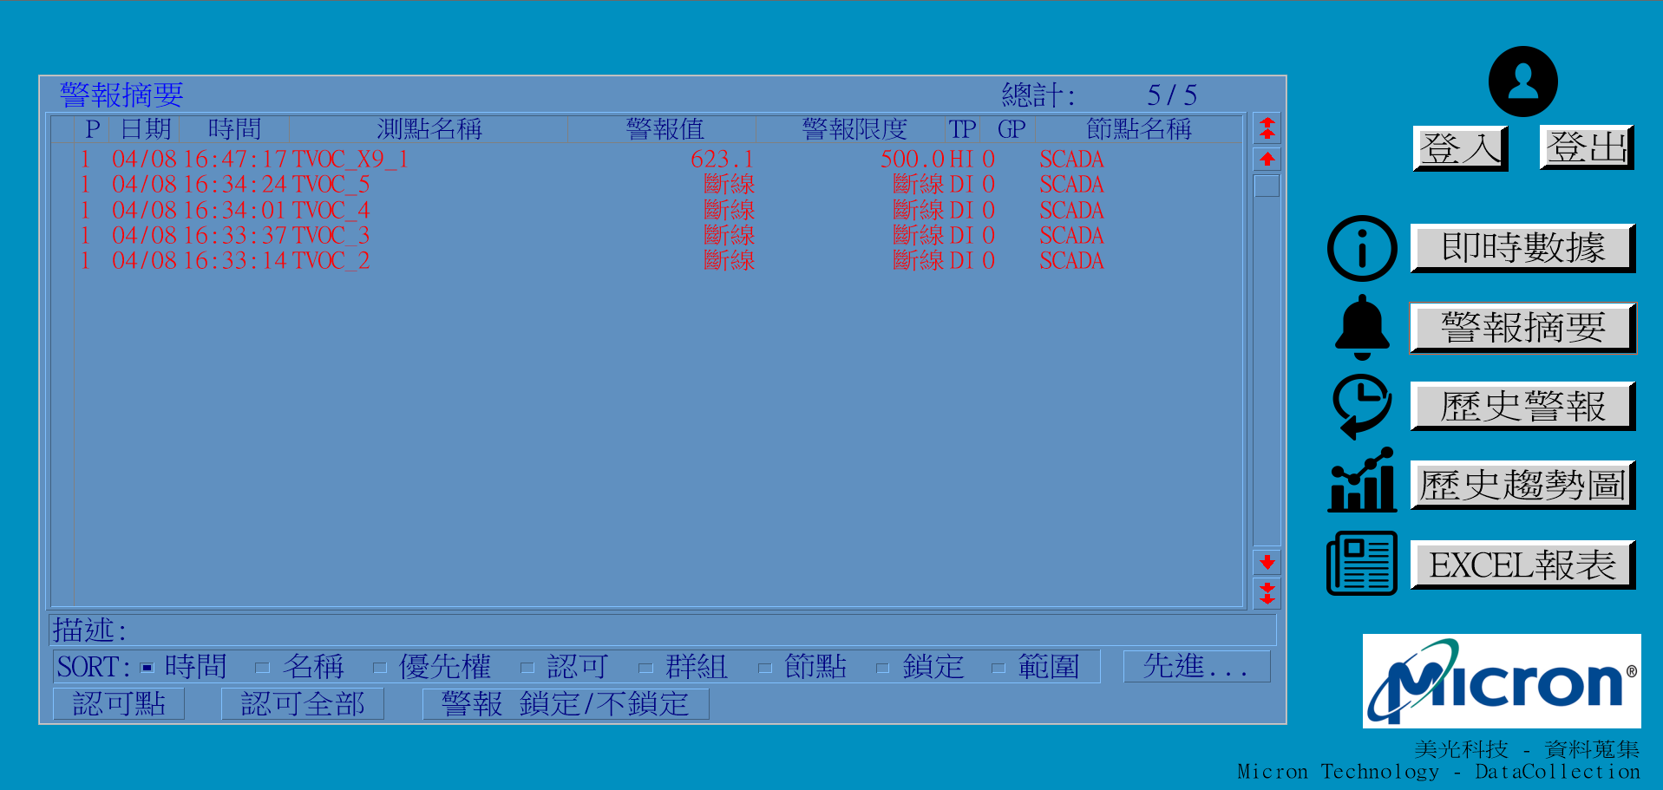



ViewDAQ 警報摘要：圖示意義功能介紹。
※設備正常狀況下不會產生任何警報訊息。若發生警報，除了在ViewDAQ發送警報以外，亦可由電子郵件及手機推播方式發送警報。
（由WebAccess警報管理人員系統設定。）
點選①警報摘要，即顯示警報摘要的主畫面。
如②設備超過警報值，所對應即時數據為：
如③設備發生斷線，對應即時數據畫面：
如④設備發生故障，對應即時數據畫面：
②
③
①
④

Slide 8
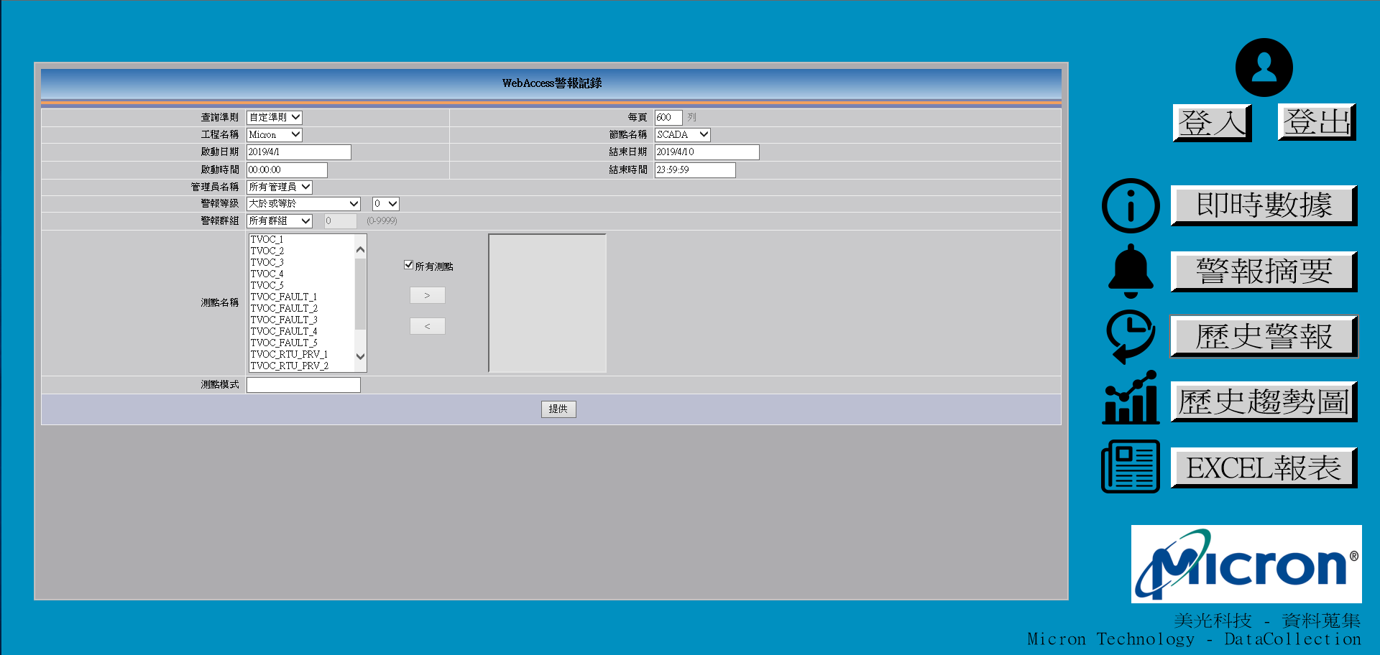
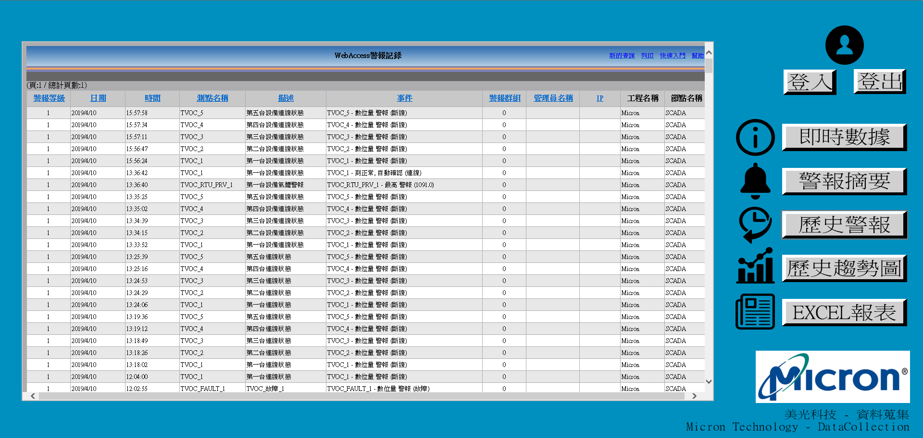
ViewDAQ 歷史警報：圖示意義功能介紹。
①
②
點選①歷史警報，即顯示歷史警報的主畫面。
依需求設定②，點選提供後便跳轉至③查閱資料畫面。
※測點名稱介紹：
TVOC_1-5：
設備1-5斷線警報點。
TVOC_FAULT_1-5：
設備1-5故障警報點。
TVOC_RTU_PRV_1-5：
設備1-5氣體數值警報點。
①
③

Slide 9
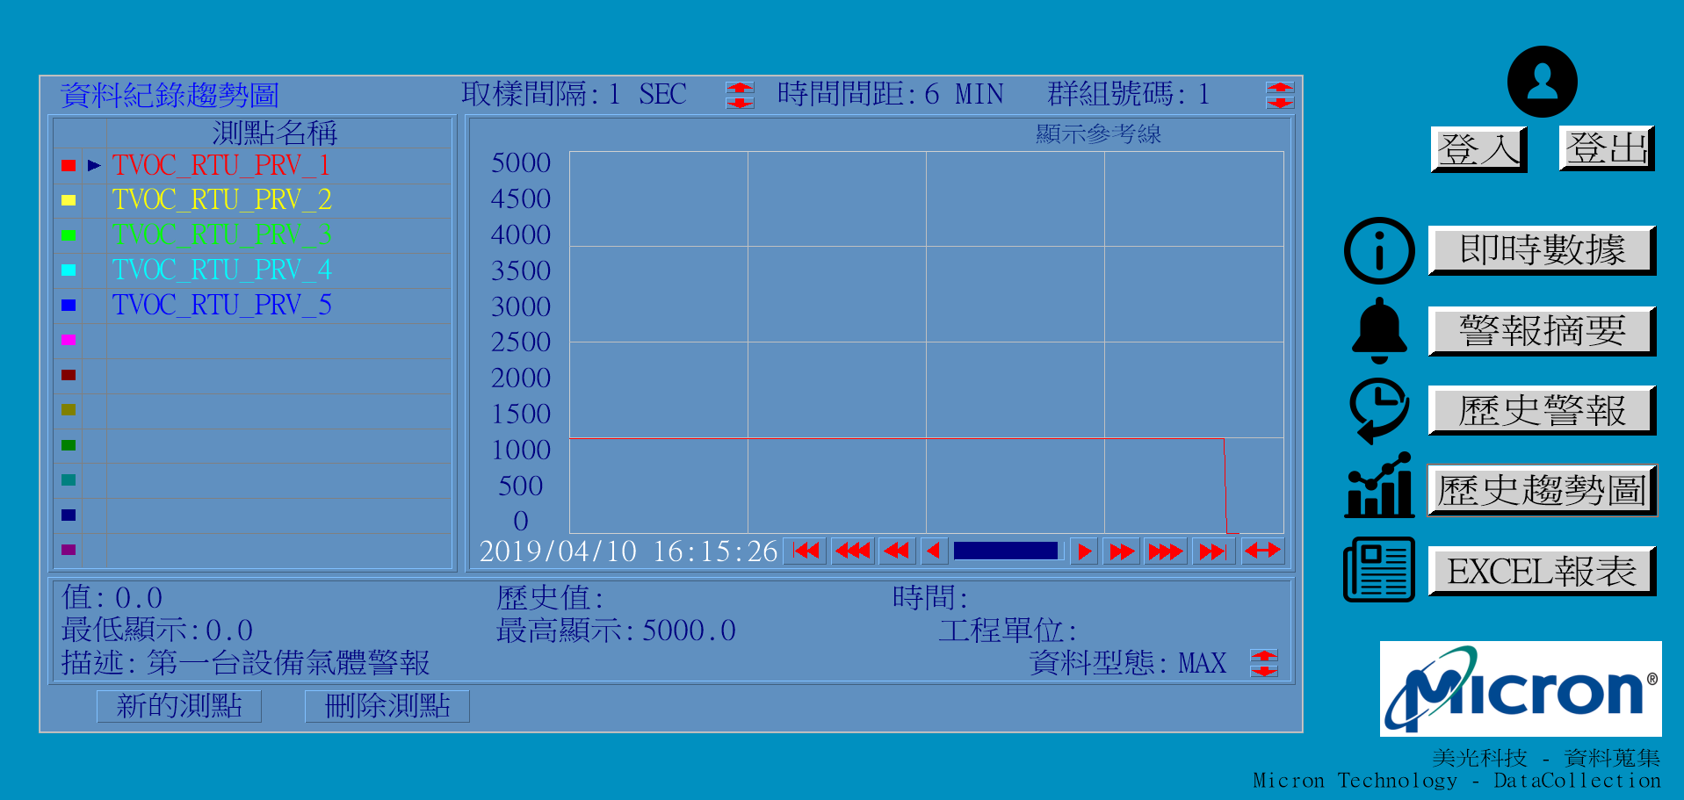

ViewDAQ 歷史趨勢圖：圖示意義功能介紹。
點選①歷史趨勢圖，即顯示歷史趨勢圖的主畫面。
依②，設備分別為：TVOC_RTU_PRV_1~5，可刪除或增加。
取樣時間③，預設為1SEC，可由 調整取樣間隔。
點選④最高顯示的數據左鍵2下，可調整最高顯示值。
可由⑤資料型態的 調整取樣資料為最小、最大、最後或平均值。
③
②
④
①
④
⑤
②

Slide 10
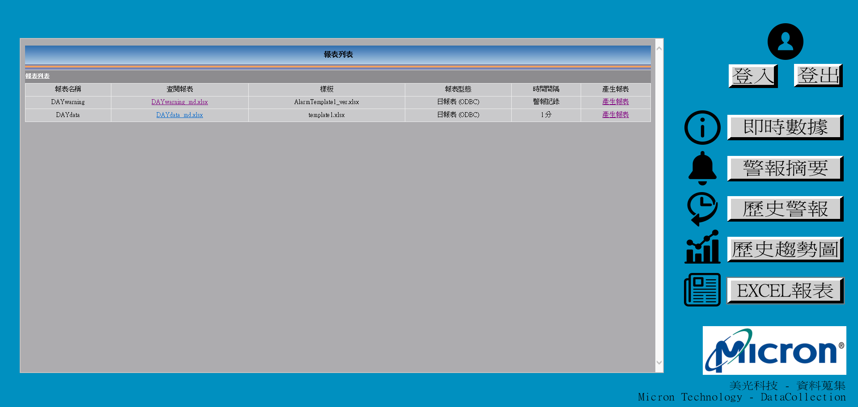
ViewDAQ EXCEL報表：圖示意義功能介紹。
點選①EXCEL報表，即顯示Excel報表的主畫面。
點選②產生報表，即可查閱報表資訊。
※預設報表為：
DayWarning：每日警報紀錄。
Daydata：每日氣體數值記錄。
如要更改查閱資訊，可由WebAccess中的Excel報表更改或新增。
①
②
①

Slide 11
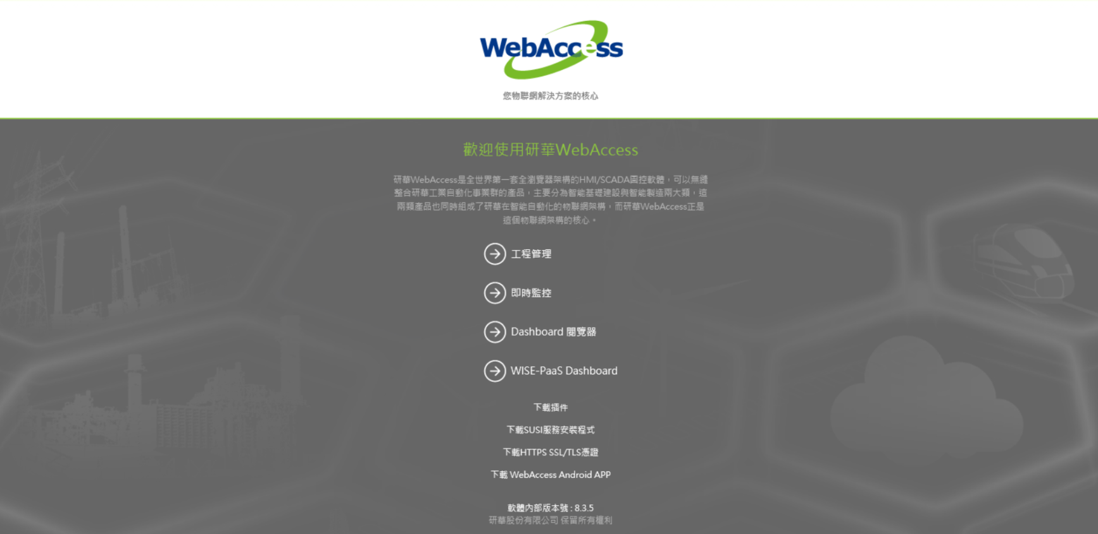
WebAccess WebAccess使用功能介紹。
※在WebAccess中，我們僅使用：
①工程管理：
進行資料設定，如：管理員、電子郵件、警報人員管理系統、EXCEL報表、紀錄資料維護。
②即時監控：
可直接使用IE瀏覽器進行監控，功能如同ViewDAQ。
①
②

Slide 12
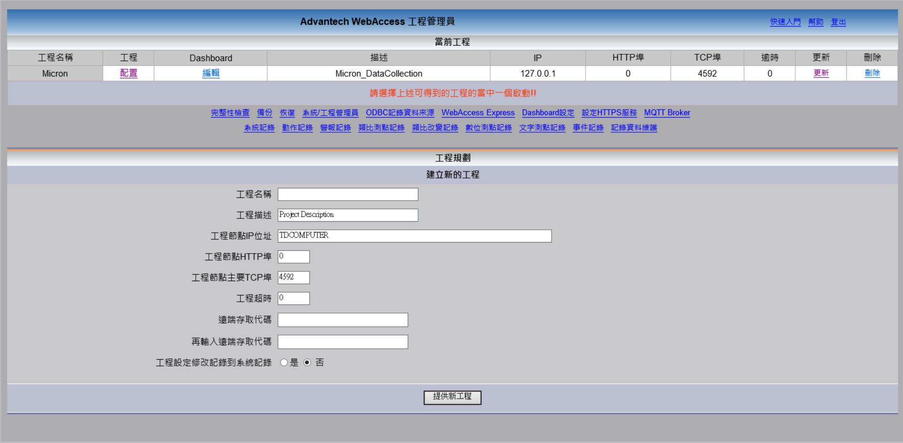
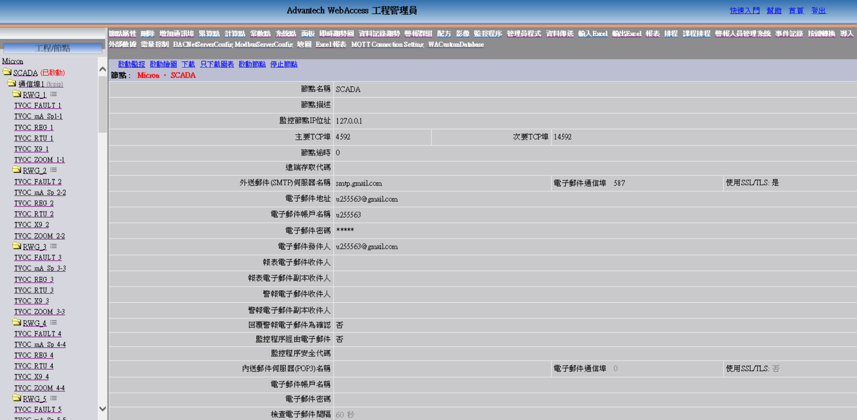
WebAccess 工程管理：如何進入主畫面。
①
②
點選工程管理>>>預設帳號：admin，密碼：自行定義>>>點選登入，畫面將轉至①。
點選②配置，即可進到③。
※此帳號密碼為最高權限，可修改WebAccess內部資料。
③

Slide 13
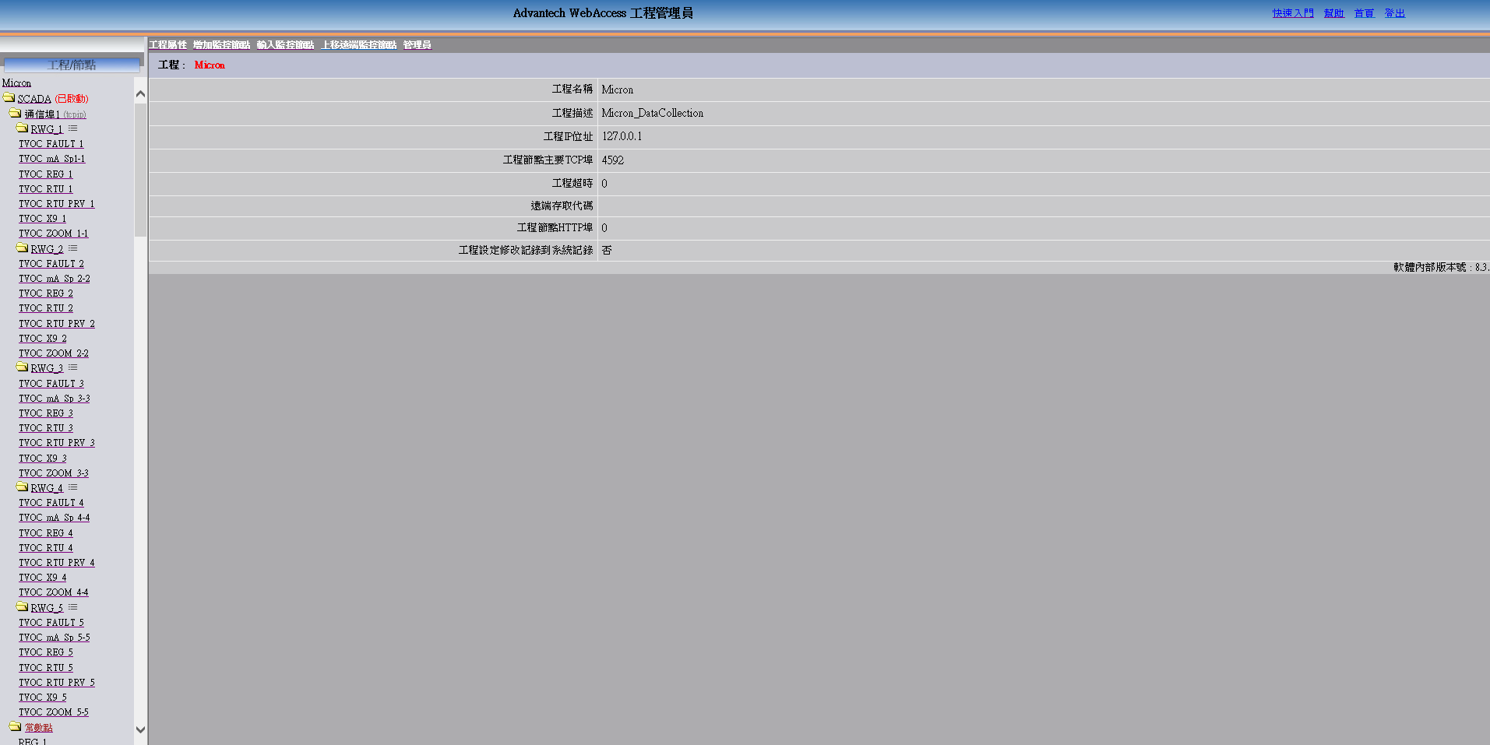
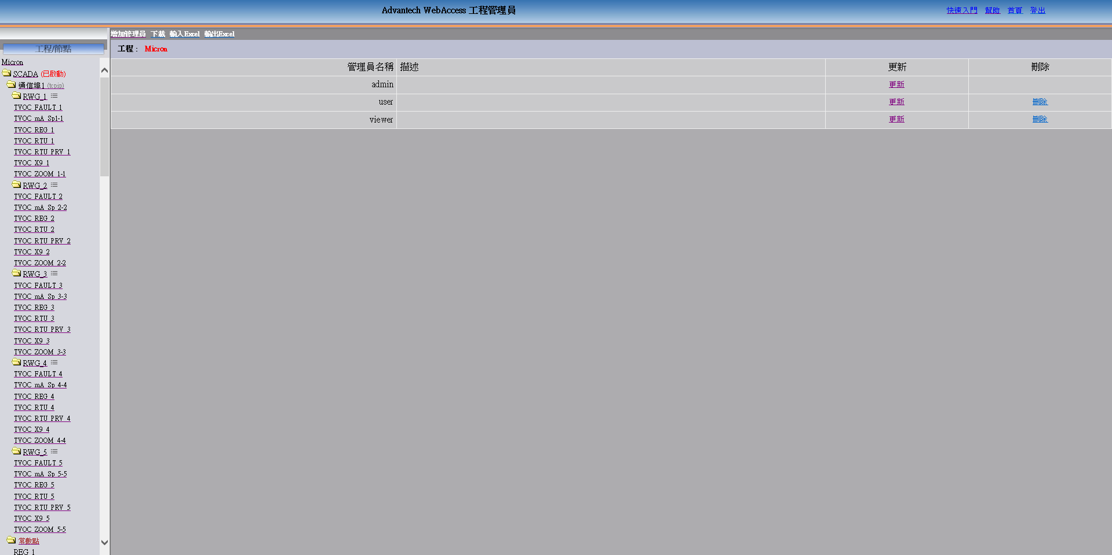
WebAccess 管理員(1/2)：如何進入主畫面與介紹。
②
①
點選①Micron>>>②管理員，畫面將轉至③。
點選④增加管理員，修改完務必點選下載完成設定。
※預設帳號分別為：user、viewer 使用者名稱：user（可更改參數） 密碼：1234（自行定義） 使用者名稱：viewer（瀏覽功能） 密碼：0000 （自行定義）
※基本上權限僅分為可更改參數、瀏覽功能2者，故建議使用原預設帳號即可。
③
④

Slide 14
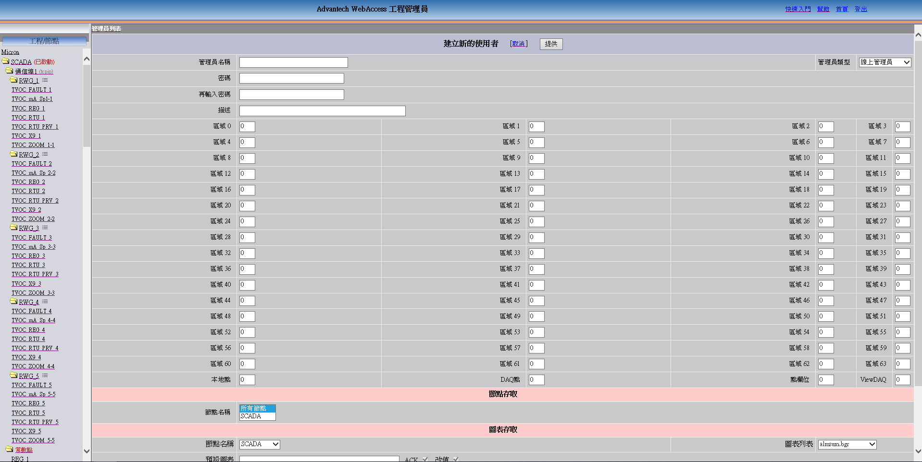
WebAccess 管理員(2/2)：增加管理員。
依①依序鍵入資料。
如管理員需要更改參數權限，將②區域0、區域1的數值改為1。
按下③提供，完成設定。
③
①
②

Slide 15
WebAccess 警報電子郵件設定(寄件人)。
點選① SCADA。
依②視窗內要求鍵入相對應資料，參考範例所示。
鍵入資料後點選③下載後並按提供，才算完成設定。
①
③
②

Slide 16
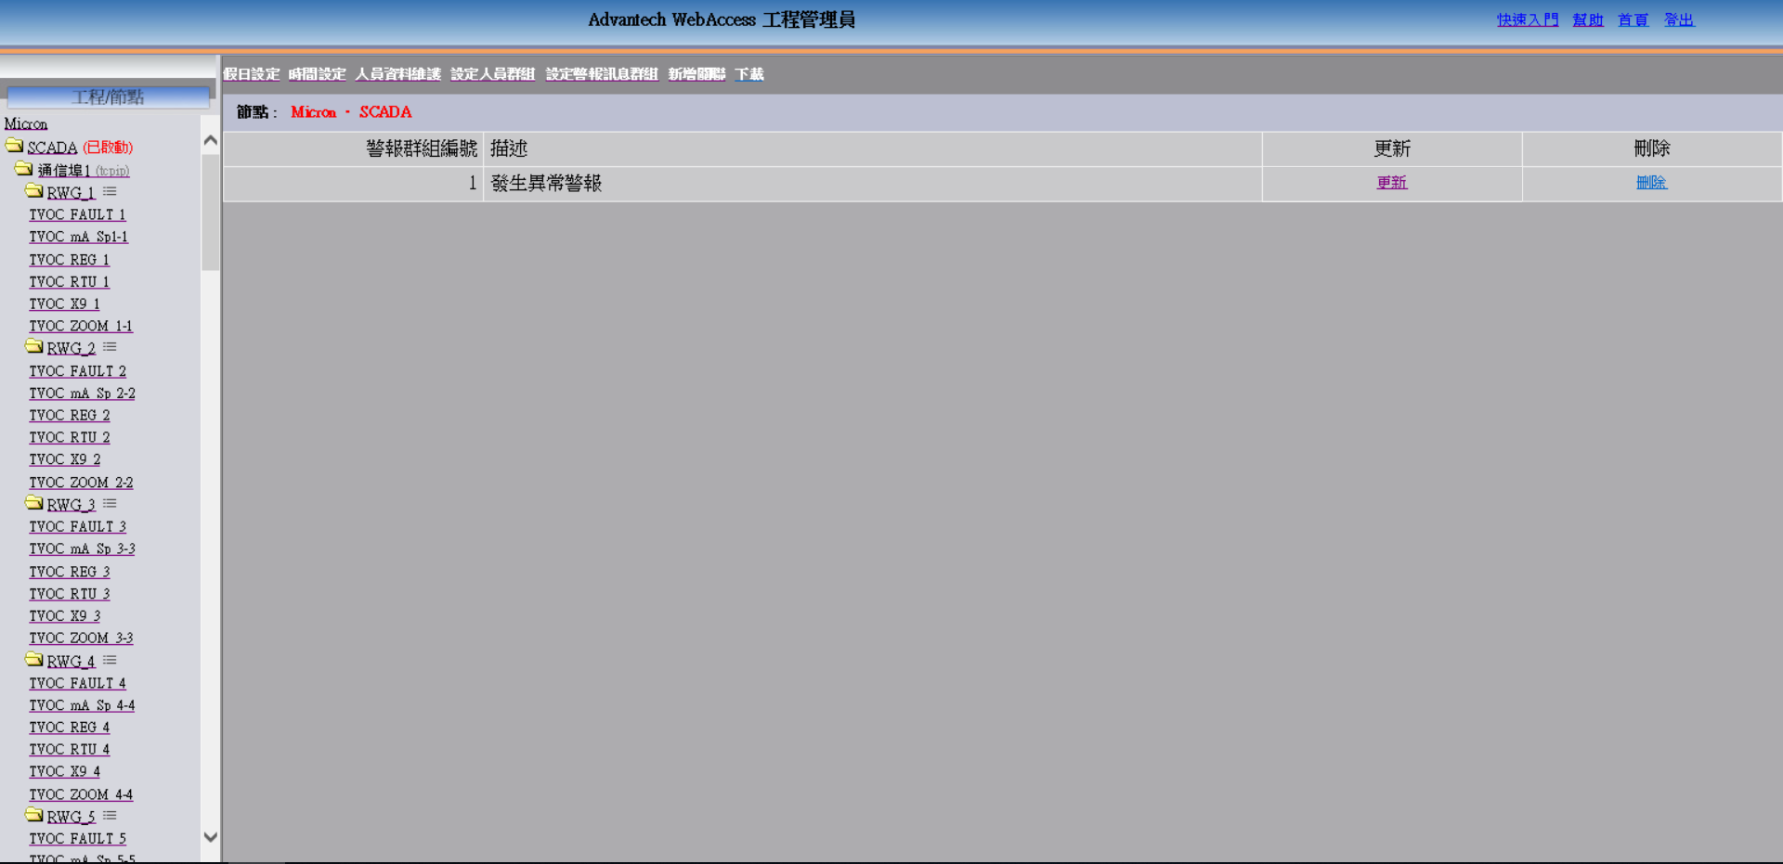
WebAccess 設定警報人員管理系統(1/6)：介面。
①
點選①警報人員管理系統，即轉到②視窗。
依③：
1.人員資料維護。
2.設定人員群組。
3.設定警報訊息群組。
4.新增關聯。
完成設定並下載。
②
③

Slide 17
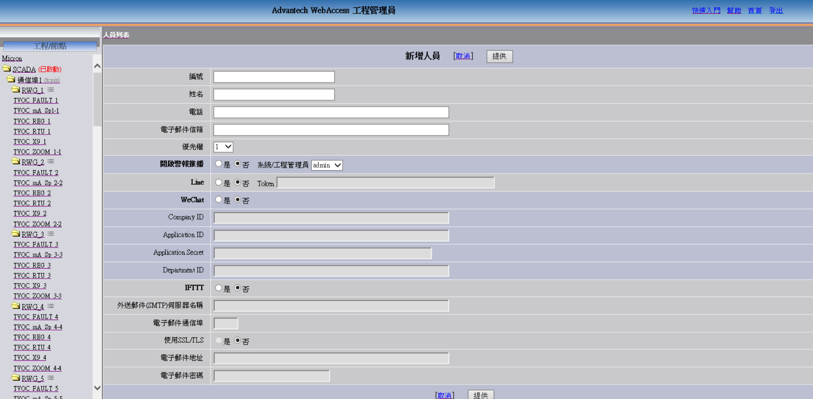
WebAccess 設定警報人員管理系統(2/6)：人員資料維護。
點選人員資料維護>>>新增人員。
依①鍵入資料：編號、姓名、電子郵件信箱即可。
按下②提供，完成設定。
②
①

Slide 18
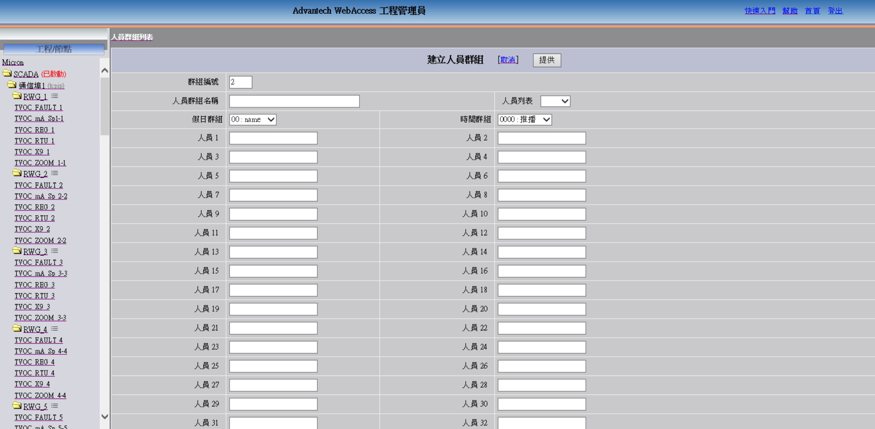
WebAccess 設定警報人員管理系統(3/6)：設定人員群組。
點選設定人員群組>>>新增人員群組。
輸入①群組編號。
輸入②人員群組名稱。
依序鍵入③人員。（建議由下拉選單點選鍵入，避免手動輸入發生錯誤。）
按下④提供，完成設定。
④
①
②
③
③

Slide 19
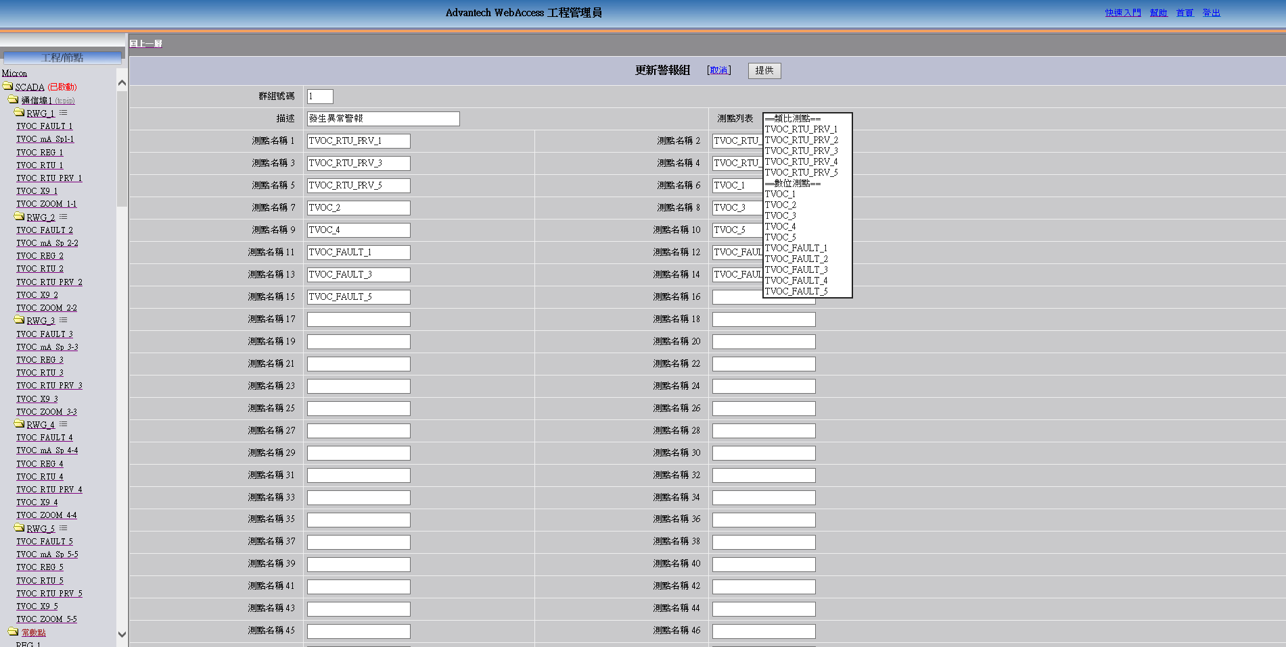
WebAccess 設定警報人員管理系統(4/6)：設定警報訊息群組。
鍵入①群組號碼以及群組描述。
依序在②測點名稱內鍵入測點。（建議使用測點列表下拉式選單鍵入，以避免手動輸入發生錯誤。）
※測點名稱介紹：
TVOC_1-5：
設備1-5斷線警報點。
TVOC_FAULT_1-5：
設備1-5故障警報點。
TVOC_RTU_PRV_1-5：
設備1-5氣體數值警報點。
按下③提供，完成設定。
①
③
②
②

Slide 20
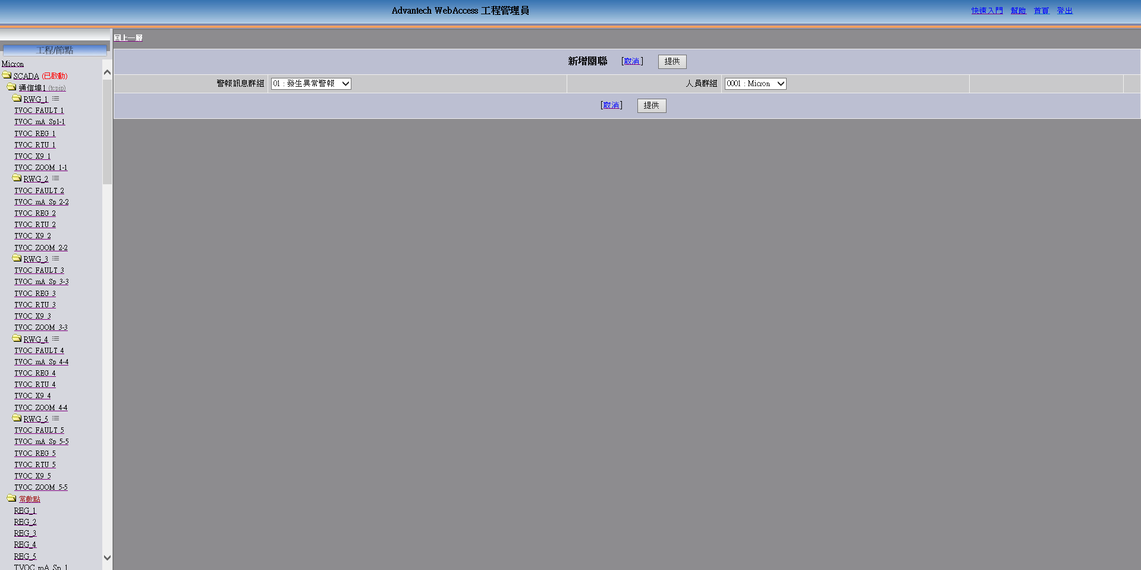
WebAccess 設定警報人員管理系統(5/6)：新增關聯。
利用下拉式選單，將先前所設定①警報訊息群組和①人員群組相互匹配。
按下②提供，完成設定。
②
①
①

Slide 21
WebAccess 設定警報人員管理系統(6/6)：下載。
※完成上述設定，務必下載，才算完成警報人員管理系統設定。
①

Slide 22
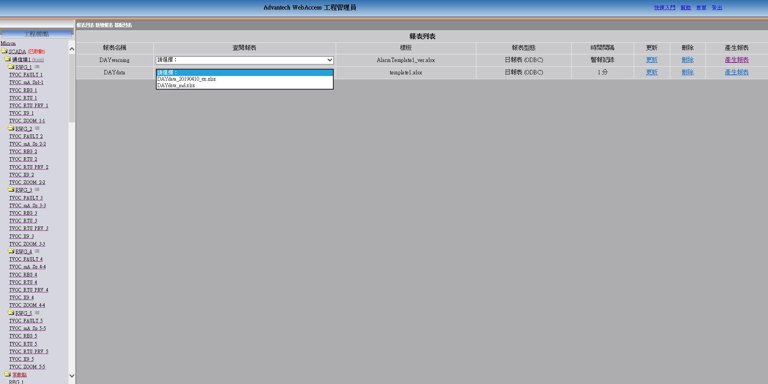
WebAccess Excel報表(1/3)：主畫面介紹。
①
點選①Excel報表，轉至②視窗。
從②介面可以看到③預設的Excel報表，按產生報表可察看當日數據，分別為：
1.DAYwarning：警報日報表，記錄設備每日所發生警報，每日00:00自動建檔。
2.DAYdata：數據日報表，記錄設備每日數值，每日00:00自動建檔。
※如需不同的Excel報表內容或格式，可透過④新增報表進行規劃。
②
④
③

Slide 23
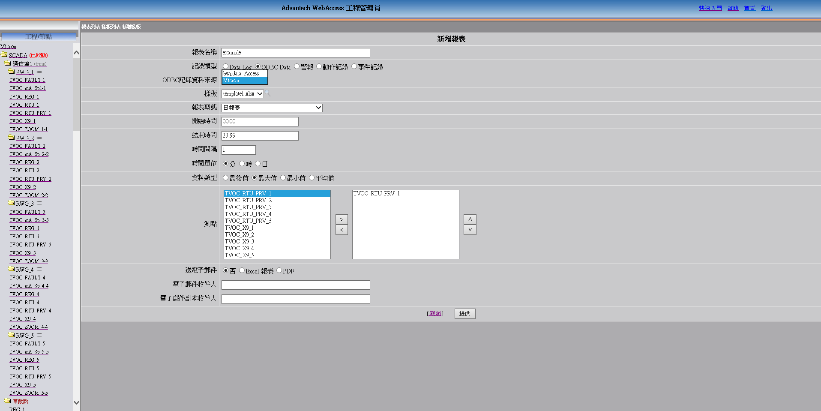
WebAccess Excel報表(2/3)：新增報表。
依照①依序鍵入：
1.報表名稱。
2.記錄類型。
（請勾選ODBC Data或警報）
3.ODBC記錄資料來源。
（圖例上名稱僅示範，實際資訊依主機當時所設定之ODBC來源，點選bwpdata_Access的另個選項。）
4.報表型態。
（日、周、月、年報表）
5.開始、結束、間隔、單位時間。
6.資料類型。（建議點選最大值）
7.測點。
（將所需測點資料由左方加至右方）
按下②提供，完成設定。
①
②

Slide 24
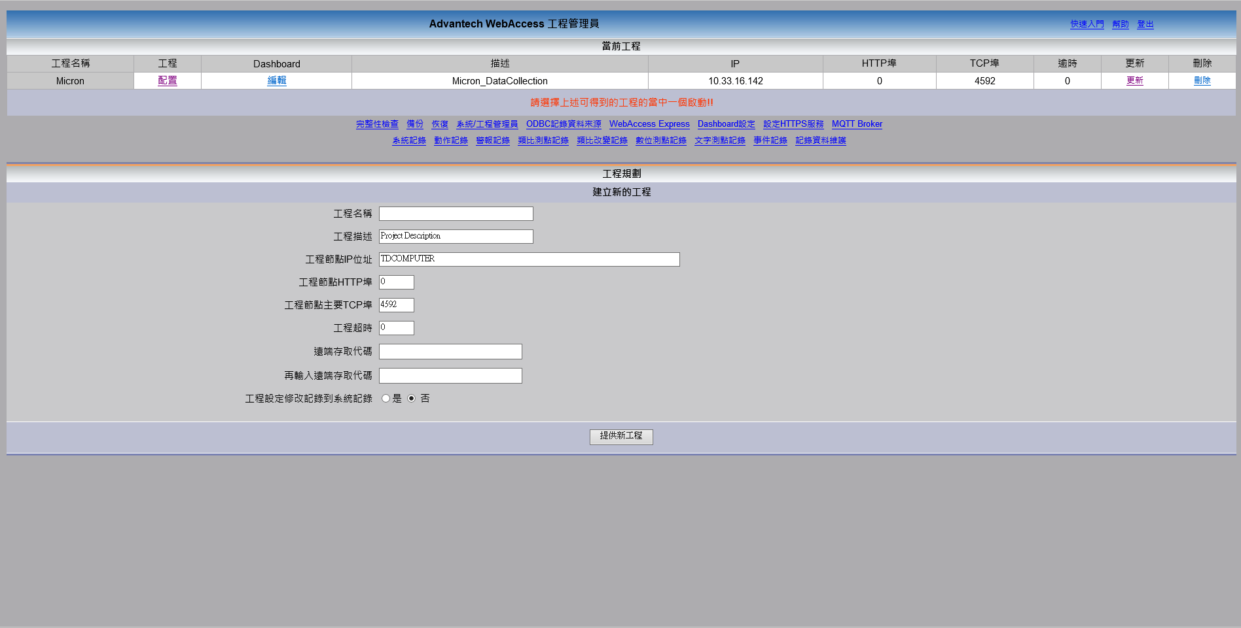
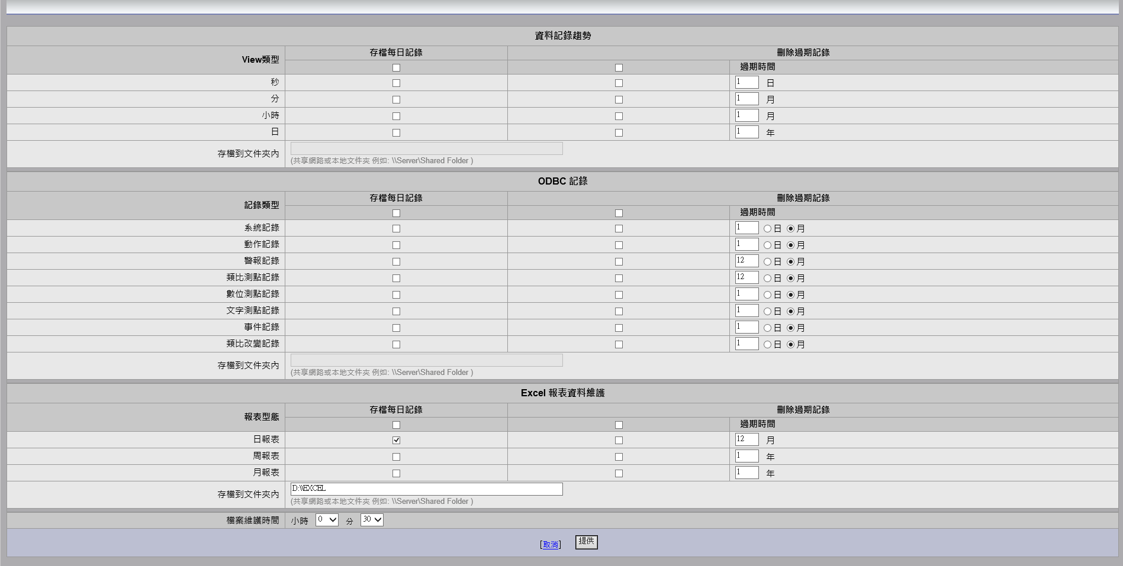
WebAccess Excel報表(3/3)：記錄資料維護。
①
至工程管理員首頁點選①記錄資料維護。
依②內容設定要備份的檔案以及存放路徑，避免儲存空間不足。按下提供，完成設定。
※建議檔案維護時間避免設定00:00整點，可避免系統同時處理太多資訊發生延遲或錯誤狀況。
②

Slide 25
WebAccess 完成設定。
※有更改任何設定後，務必回到工程管理畫面點選①下載並且提供，才算完成設定。
①

Slide 26
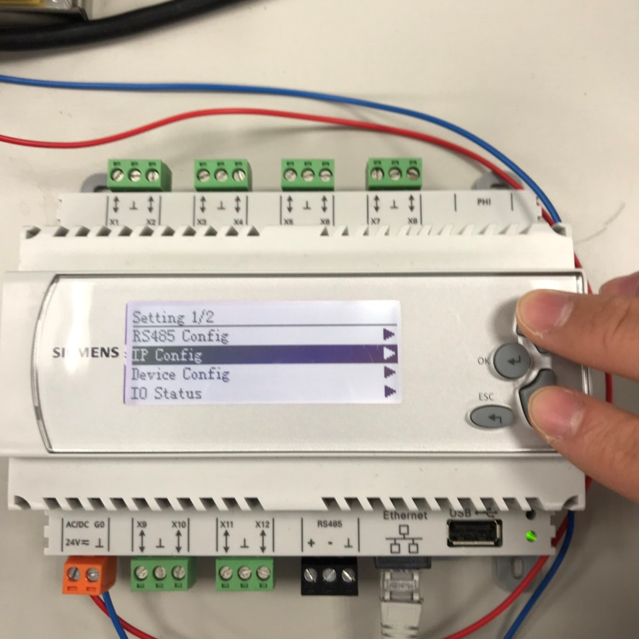
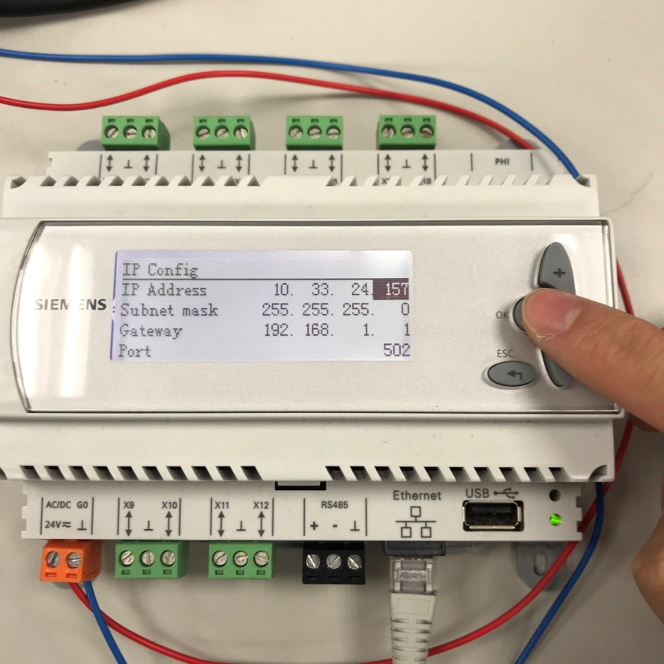
變更設備IP－變更RWG的IP
在初始頁面同時按住+、-按鍵約2秒，就會切換到設定頁面。 然後移動至IP Config點選OK，進入設定。
依序設定IP Address、Subnet mask、Gateway。點選OK進入設定，+、-可變更數值。設定完成後點選ESC回最初畫面，並且務必斷電重開，重開完再進入IP Config確認是否有完成變更。

Slide 27
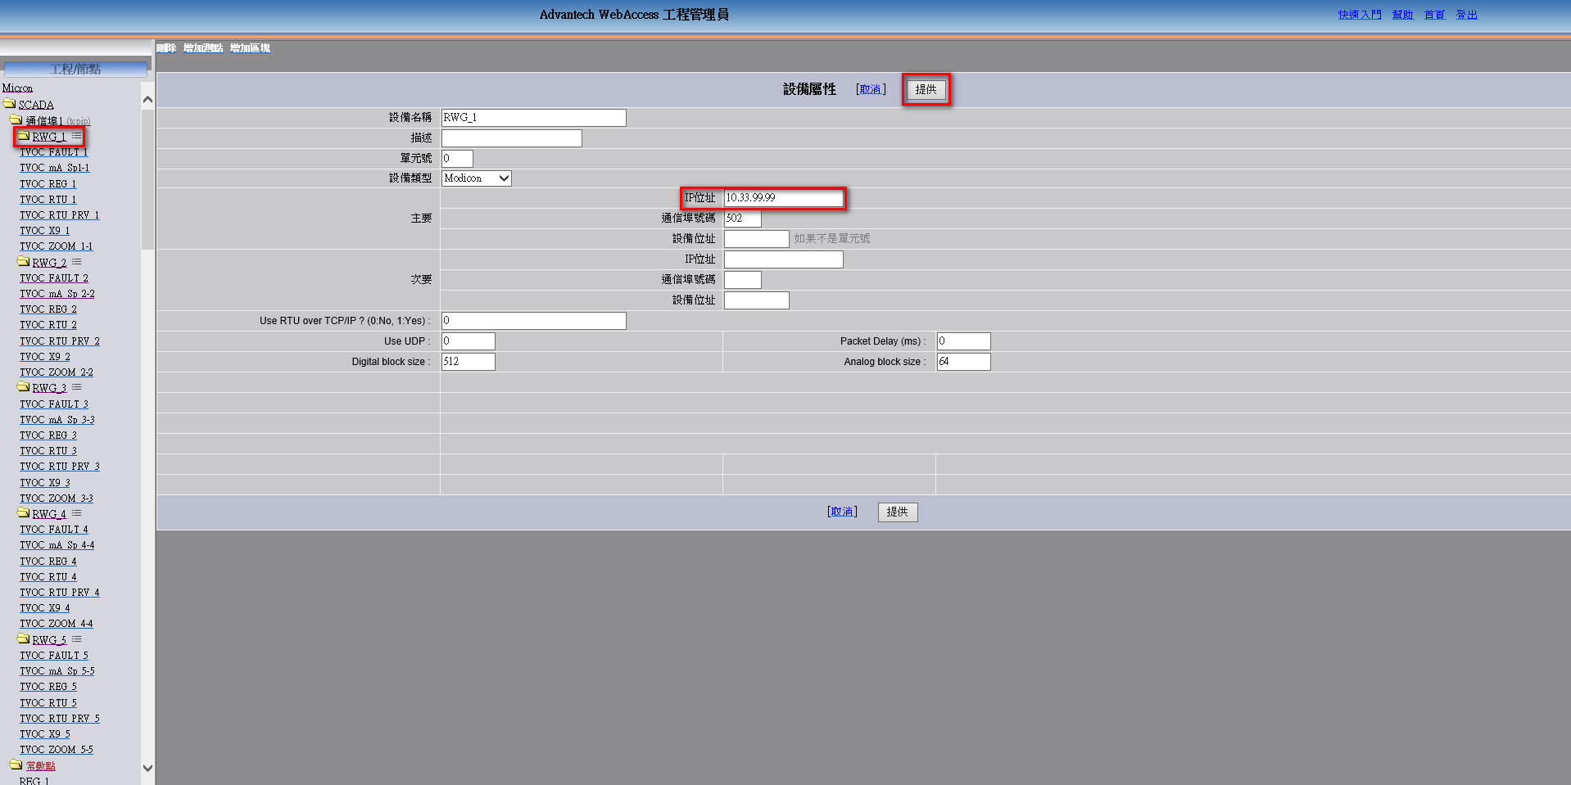
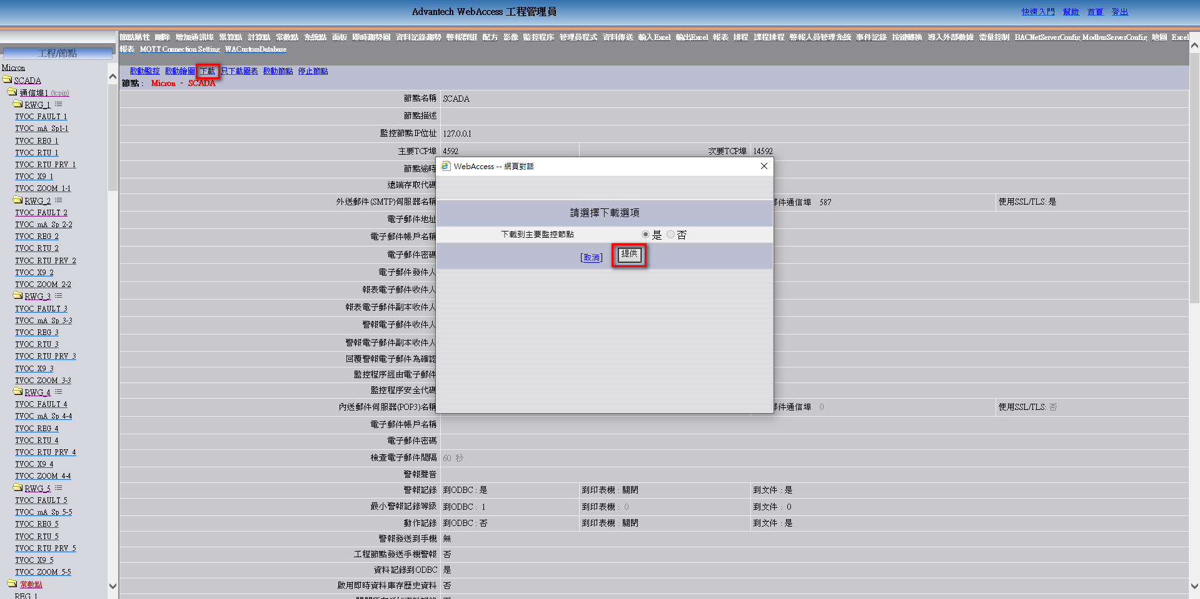
變更設備IP－變更WebAccess對應RWG的設定
點選先前變更設定的RWG名稱，進入設定，如圖。 （務必點選與變更的RWG相同名稱，下圖為示範）
更改IP位址，修改完後點選提供。
最後點選SCADA頁面
點選下載並且提供，才算完成設定。
②
③
④
①
②
④

